Slide 1
報告と確認 2017-12-21
【１】log_pとCareの修正完了 ⇒ 今後いろんな条件で動作確認
【２】確率分布からS個サンプルする際に、運悪く行列式がゼロになる行列が生成されることがある。
⇒ その場合は前回エポックのサンプル値を使うことにしたいが、どうか？
【３】変分パラメータを更新したときに、運悪く行列式がゼロになる行列が生成されることがある？
⇒ その場合はこのエポックでの変分パラメータ更新をスキップしたいが、どうか？
【４】Careで変分パラメータを調整したときに、運悪く行列式がゼロになる行列が生成されることがある？
⇒ その場合はこのエポックでの変分パラメータ更新をスキップしたいが、どうか？
【５】行列式がゼロになる場合に加えて、行列式の絶対値がイプシロン以下の場合にも対処するか？

Slide 2
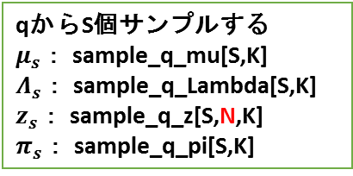
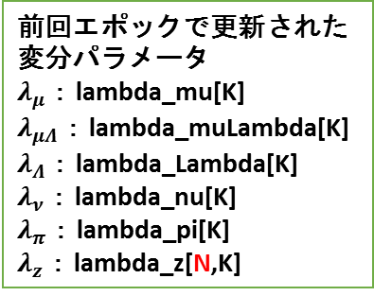

変分パラメータ更新式の中のlog_pとlog_qの計算における観測値XとS個サンプルの扱い
N個の観測値
X[N]
クラスタ数K ※shapeのうち、次元数Dの表記は省略）
log_prob()
Σ^{N}
Σ^{K}
１回のエポックではS個だけ使う
各エポックで毎回N個全部使う
ハイパーパラメータ
hyper_alpha_mean
hyper_alpha_var
hyper_gamma
hyper_V
hyper_nu
生成モデルpのうちハイパーパラメータのみで決まる分布
p_mu
p_pi
p_Lambda
log_p_x[S]
log_p_pi[S]
log_p_z[S]
log_p_mu[S]
log_p_Lambda[S]
log_p[S]
生成モデルpのうち
観測変数と隠れ変数の分布
generative_gauss[S,K]
p_z[S,N,K] p_z[S,K]
$z_{s}, π_{s},μ_{s},Λ_{s}$を使う
前回エポックで更新された変分パラメータ
$λ_{μ}$：lambda_mu[K]
$λ_{μΛ}$：lambda_muLambda[K]
$λ_{Λ}$：lambda_Lambda[K]
$λ_{ν}$：lambda_nu[K]
$λ_{π}$：lambda_pi[K]
$λ_{z}$：lambda_z[N,K]
近似分布q
q_mu[K]
q_Lambda[K]
q_z[N,K]
q_pi[K]
qからS個サンプルする
$μ_{s}$： sample_q_mu[S,K]
$Λ_{s}$： sample_q_Lambda[S,K]
$z_{s}$： sample_q_z[S,N,K]
$π_{s}$： sample_q_pi[S,K]
log_q_mu[S]
log_q_Lambda[S]
log_q_pi[S]
log_q_z[S]
log_q[S]
⇒差を見る
⇒勾配計算
→ [N][K]復活
⇒Σ^{S}

Slide 3
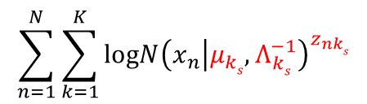


変分パラメータ更新式の中のlog_pとlog_qの計算における観測値XとS個サンプルの扱い
変分パラメータ： $λ_{μ}$ , $λ_{μΛ}$ , $λ_{Λ}$ , $λ_{ν}$ , $λ_{π}$ , $λ_{z}$
S個サンプル： $μ_{s}$ , $Λ_{s}$ , $z_{s}$ , $π_{s}$
$$λ_{μ}=λ_{μ}+ρ_{t}\frac{1}{S}\sum_{s=1}^{S}{\left(∇_{λ_{μ}}\log{q(z_{s},{π_{s},μ}_{s},Λ_{s})}\right)\left(\log{p\left(x,z_{s},π_{s},μ_{s},Λ_{s}\right)−\log{q(z_{s}, π_{s},μ_{s},Λ_{s})}}\right)}$$
$$\log{q\left(z_{s},π_{s},μ_{s},Λ_{s}\right)=\sum_{n=1}^{N}{\log{Cat(z_{ns}|λ_{z_{n}})}}+\log{Dir(πs|λ_{π})}+\sum_{k=1}^{K}{\log{N(μ_{kS}|λ_{μ_{k}},{Λ_{k}^{}}^{−1})}}+\sum_{k=1}^{K}{\log{W(Λ_{kS}|λ_{Λ_{k}},λ_{ν_{k}})}}}$$
水色部分にはΣ^{K} が中に入っている
$$\log{p\left(x,z_{s},π_{s},μ_{s},Λ_{s}\right)=\sum_{n=1}^{N}{\sum_{k=1}^{K}{\log{p(x_{n}|z_{nks},μ_{ks},Λ_{ks})}}+\sum_{n=1}^{N}{\log{Cat(z_{ns}|πs)}}+}\log{Dir(πs|γ)}+\sum_{k=1}^{K}{\log{N(μ_{ks}|α,{\left(βΛ_{k}\right)}^{−1})}}+\sum_{k=1}^{K}{\log{W(Λ_{ks}|V,ν)}}}$$
上記の色付け部分は下記のようになる
青字はハイパーパラメータ
$$\sum_{n=1}^{N}{\sum_{k=1}^{K}{logN{\left(x_{n} | μ_{ks},Λ_{ks}^{−1}\right)}^{z_{nks}}}}$$
この内側の色付け範囲で示した、ガウス分布を[S,K]個用意したものがgenerative_gauss
generative_gaussのそれぞれのガウス分布に対して、
generative_gauss.log_prob(x_{n}) を実行すると、[N,S,K]個のデータが出来る。⇒ [S,N,K]に並び替え

